Slide 1
JDCode
스크롤바
무선 조종기

Slide 2
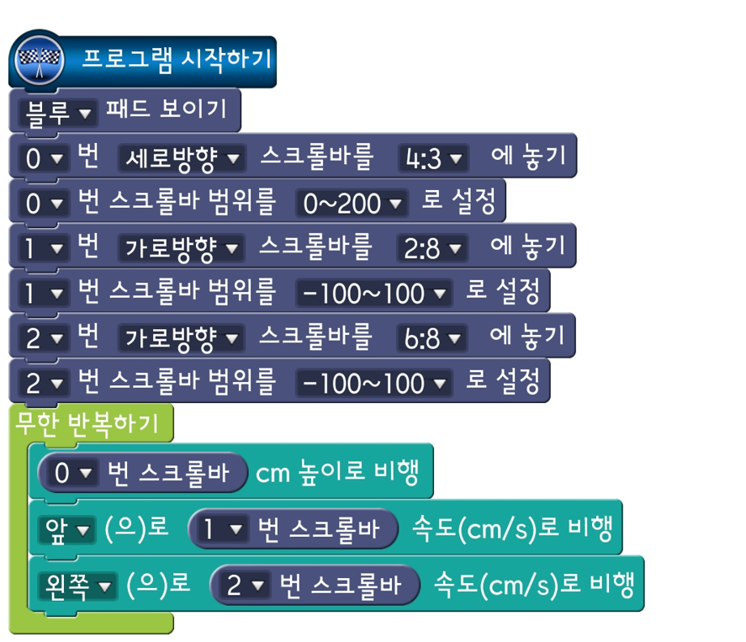
1. 스크롤바 조종기-코딩

Slide 3
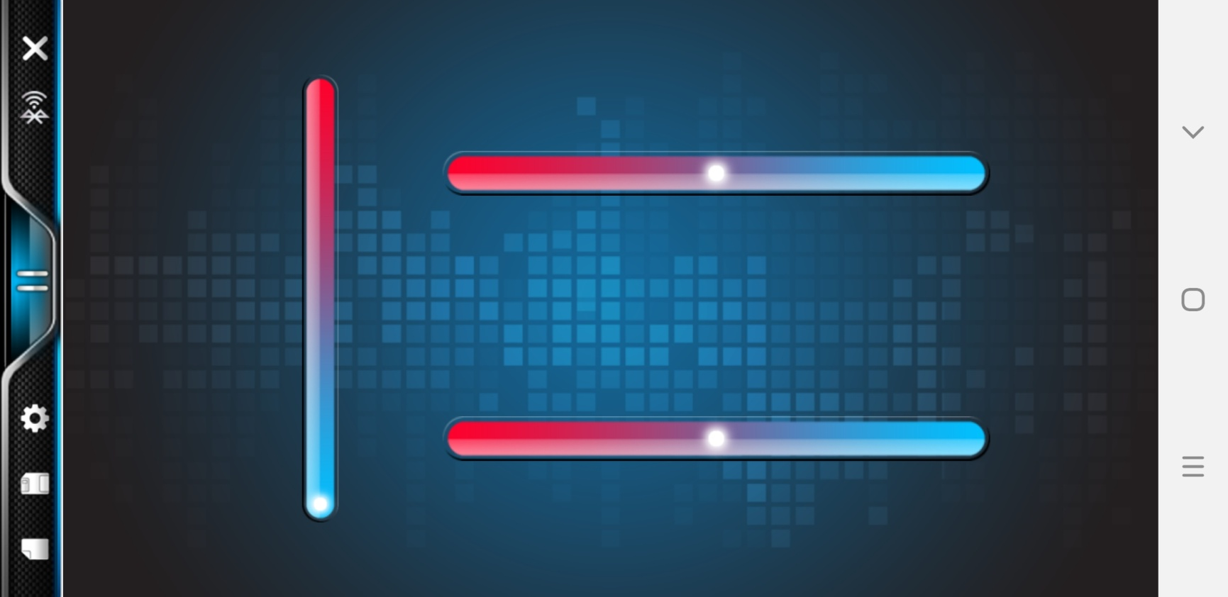
1. 스크롤바 조종기-실행화면
1번 스크롤바
(-100~100)
0번 스크롤바
(0~200)
2번 스크롤바
(-100~100)

Slide 4
Thank You

